Slide 1

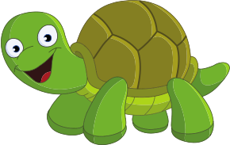
KTUTS
TOÁN
Luyện tập
Luyện tập
trang 137

Slide 2

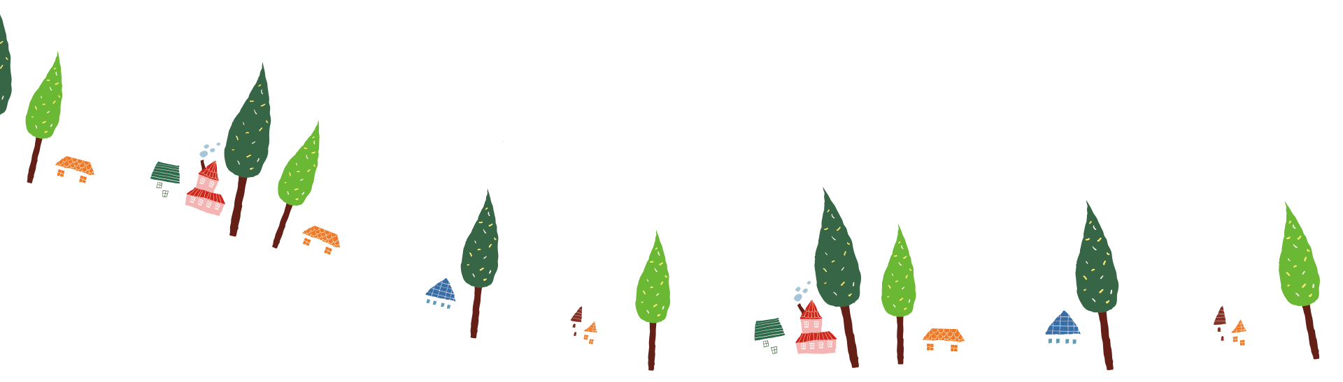

Cùng vượt qua những thử thách để tìm ra người bạn thất lạc của mình nhé!

Slide 3




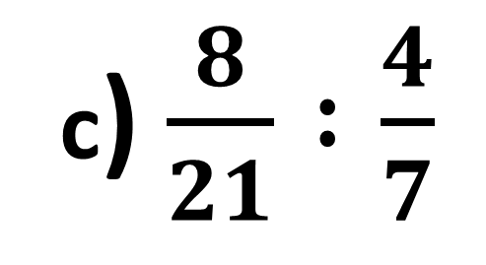
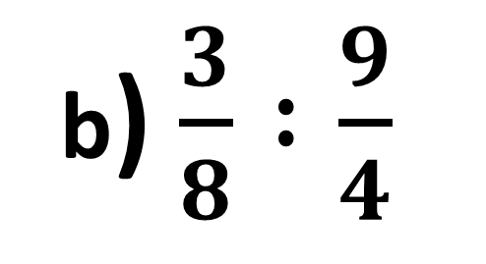
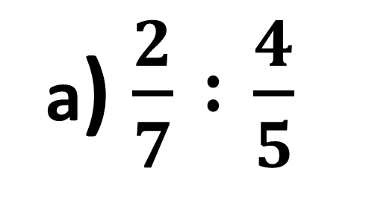
Tính rồi rút gọn
a) $\frac{2}{7} :\frac{4}{5}$
b) $\frac{3}{8} :\frac{9}{4}$
c) $\frac{8}{21} :\frac{4}{7}$
d) $\frac{5}{8} :\frac{15}{8}$

Slide 4
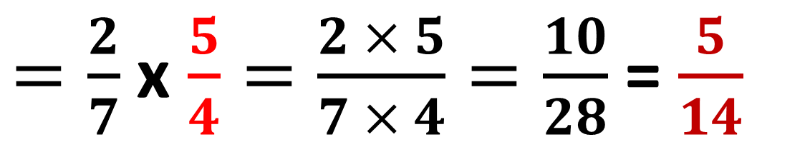
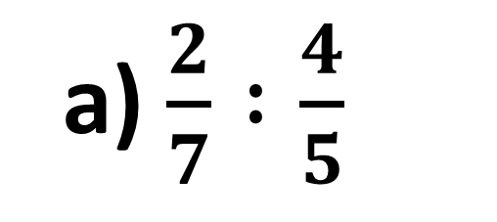
Cách làm: Muốn chia hai phân số ta lấy phân số thứ nhất nhân với phân số thứ hai đảo ngược.
a) $\frac{2}{7} :\frac{4}{5}$
$=\frac{2}{7}$ x $\frac{5}{4}=\frac{2 × 5}{7 × 4}=\frac{10}{28}$ = $\frac{5}{14}$

Slide 5

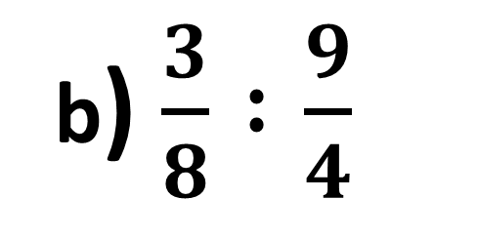
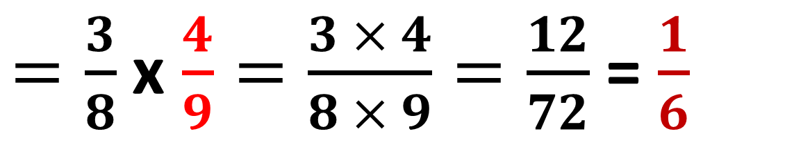
b) $\frac{3}{8} :\frac{9}{4}$
$=\frac{3}{8}$ x $\frac{4}{9}=\frac{3 × 4}{8 × 9}=\frac{12}{72}$ = $\frac{1}{6}$

Slide 6
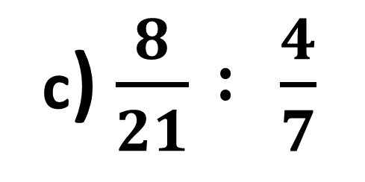
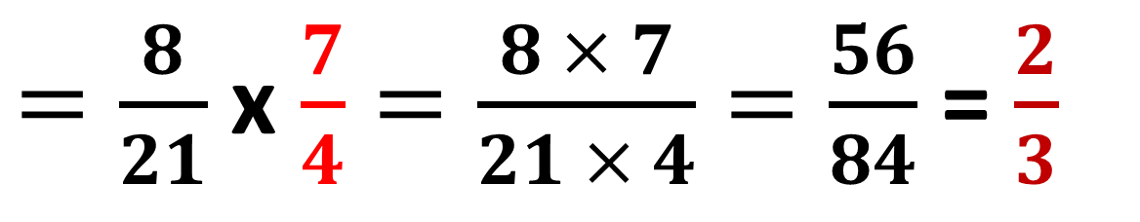
c) $\frac{8}{21} : \frac{4}{7}$
$=\frac{8}{21}$ x $\frac{7}{4}=\frac{8 × 7}{21 × 4}=\frac{56}{84}$ = $\frac{2}{3}$

Slide 7
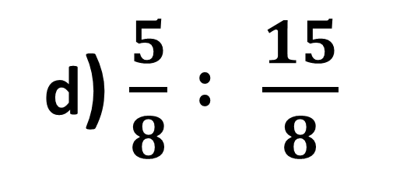
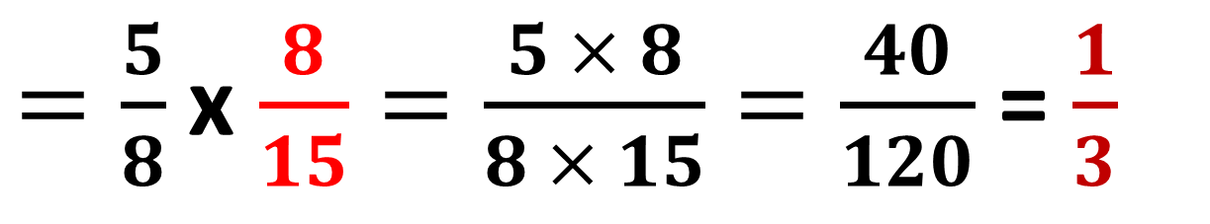
d) $\frac{5}{8} : \frac{15}{8}$
$=\frac{5}{8}$ x $\frac{8}{15}=\frac{5 × 8}{8 × 15}=\frac{40}{120}$ = $\frac{1}{3}$

Slide 8





Chúc mừng bạn đã vượt qua thử thách
Notes:
Bấm vào ngôi nhà sẽ quay về slide số 3

Slide 9
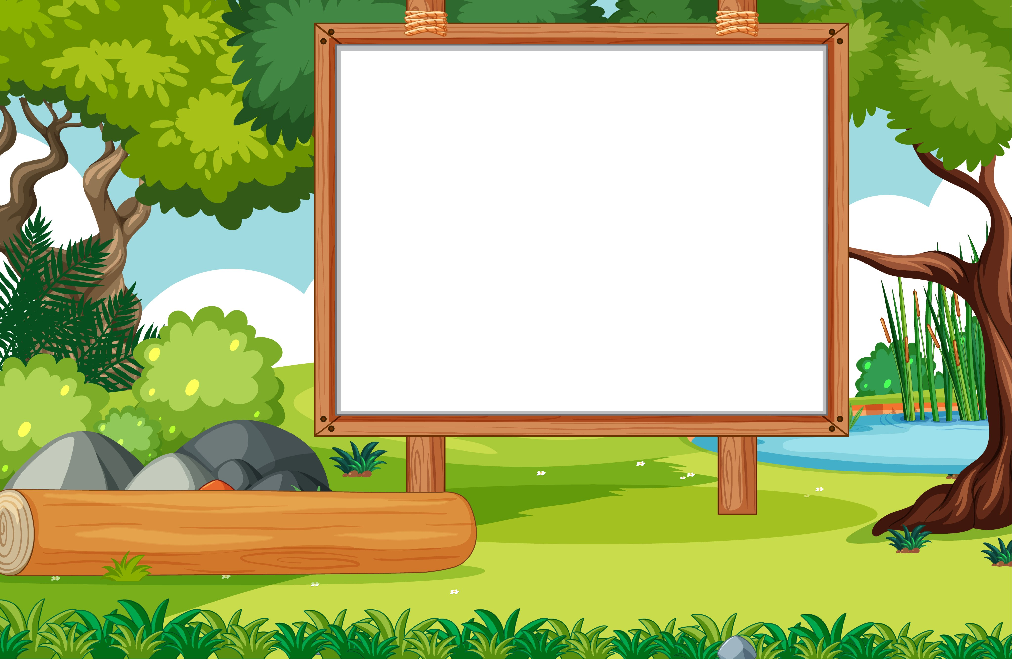

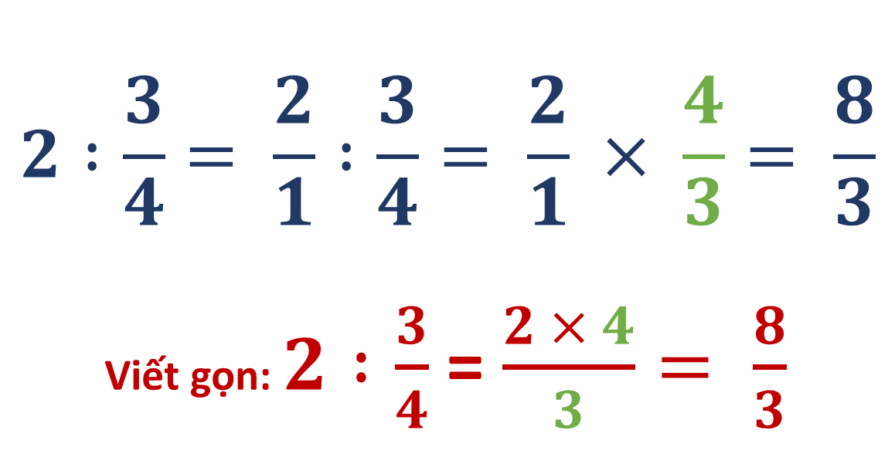
Bài 2: Tính (theo mẫu)
Mẫu:
$$2 :\frac{3}{4}= \frac{2}{1} :\frac{3}{4}= \frac{2}{1} × \frac{4}{3}= \frac{8}{3}$$
Viết gọn: $2 :\frac{3}{4}$ = $\frac{2 × 4}{3}= \frac{8}{3}$

Slide 10




THỬ THÁCH CỦA CHIM NHỎ
Bài 2: Tính (theo mẫu)
a. $3 :\frac{5}{7}$
b. $4 :\frac{1}{3}$
c. $5 :\frac{1}{6}$

Slide 11
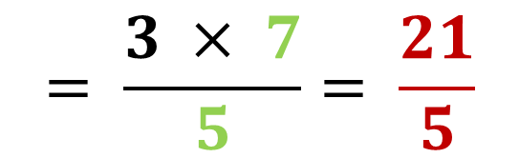
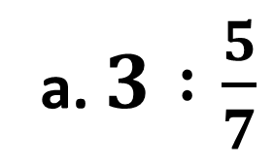
Bài 2: Tính (theo mẫu)
a. $3 :\frac{5}{7}$
$$= \frac{3 × 7}{5}= \frac{21}{5}$$

Slide 12
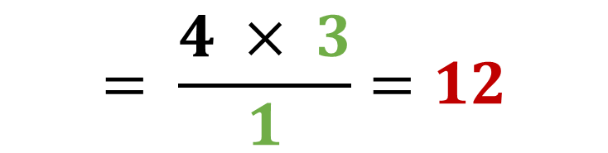

Bài 2: Tính (theo mẫu)
b. $4 :\frac{1}{3}$
$$= \frac{4 × 3}{1}=12$$

Slide 13
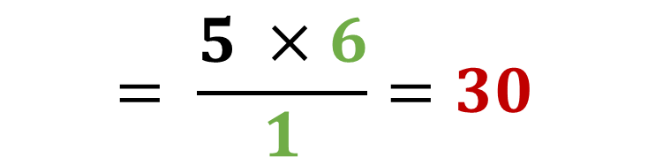

Bài 2: Tính (theo mẫu)
c. $5 :\frac{1}{6}$
$$= \frac{5 ×6}{1}=30$$

Slide 14
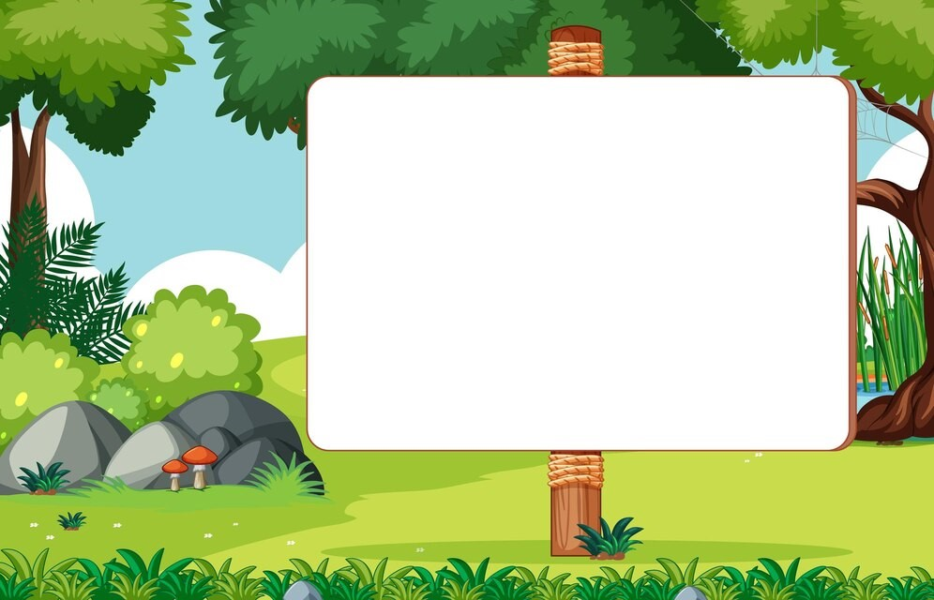
Chúc mừng bạn đã vượt qua thử thách
Notes:
Bấm vào ngôi nhà sẽ quay về slide số 3

Slide 15
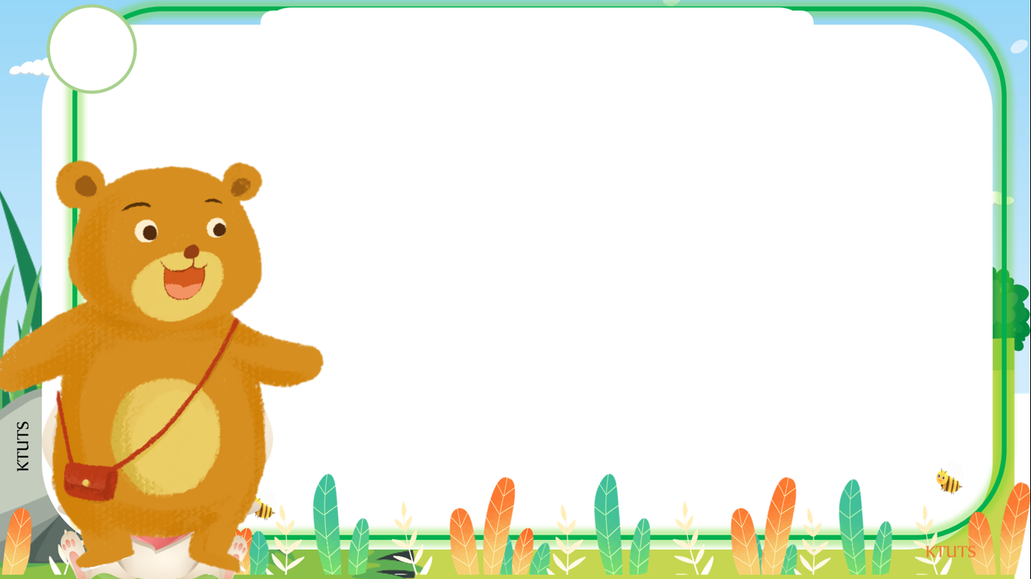
Thử thách của gấu nâu
Cách 1:
Cách 2:

Slide 16
Thử thách của gấu nâu
Cách 1:
Cách 2:

Slide 17
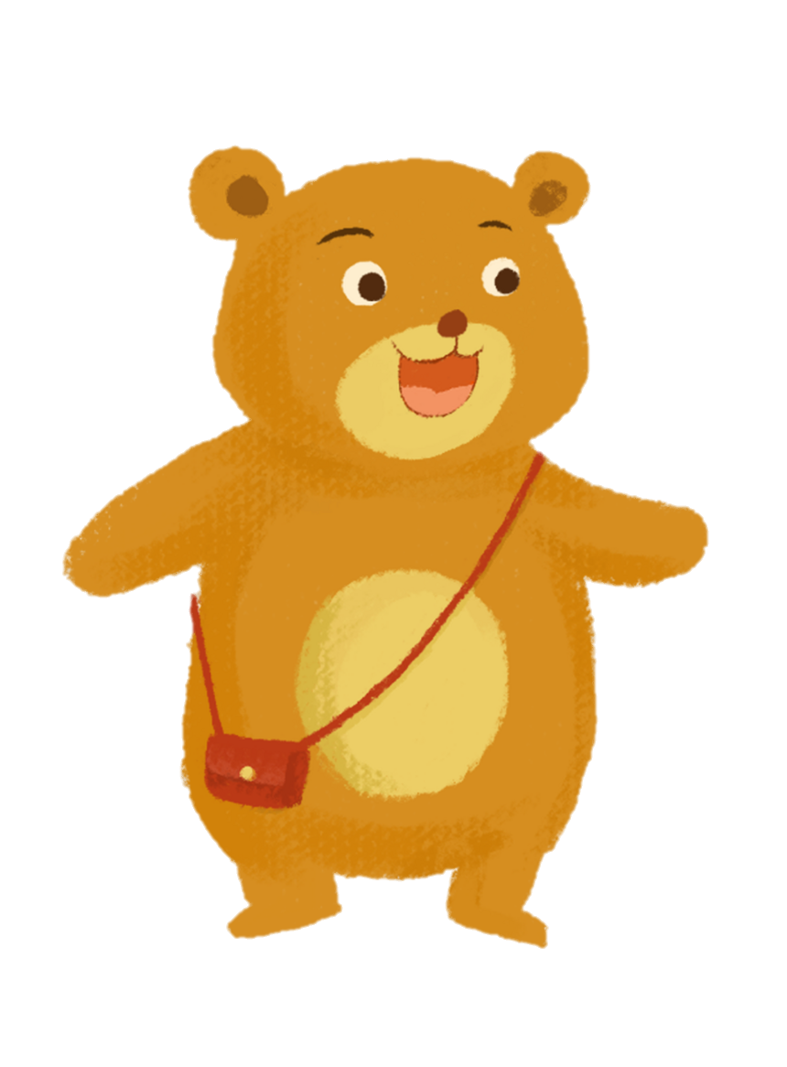
Chúc mừng bạn đã vượt qua thử thách
Notes:
Bấm vào ngôi nhà sẽ quay về slide số 3

Slide 18
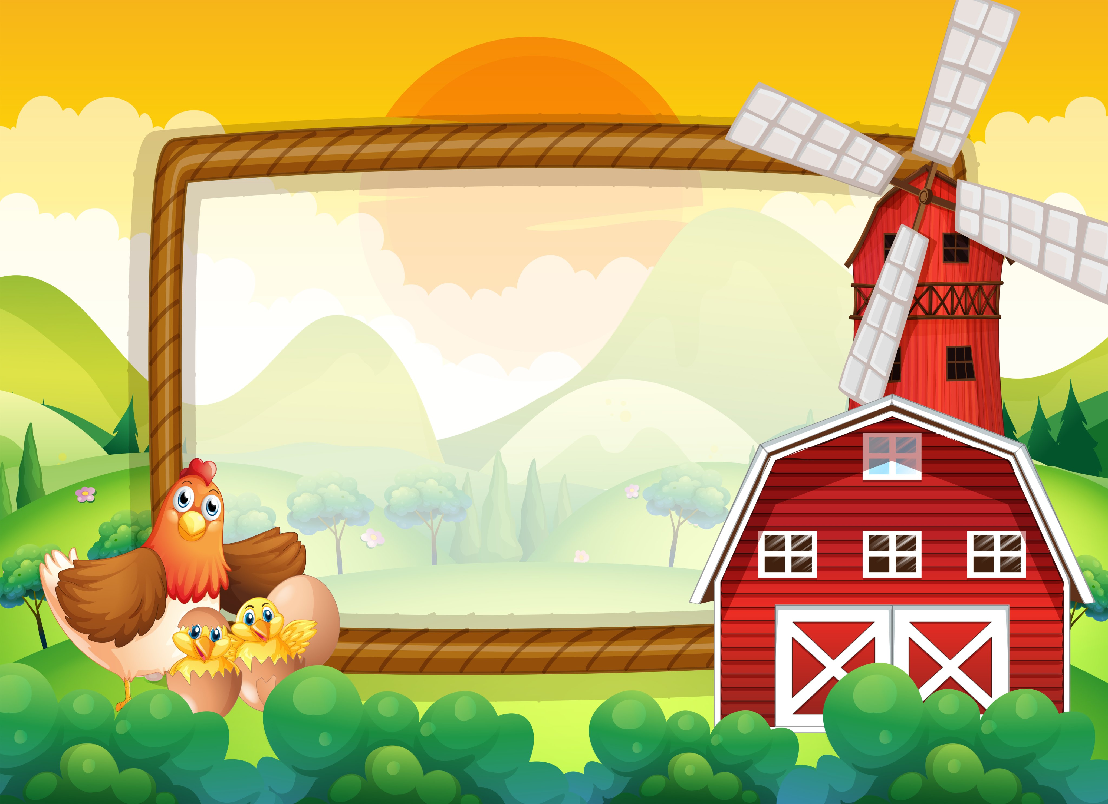
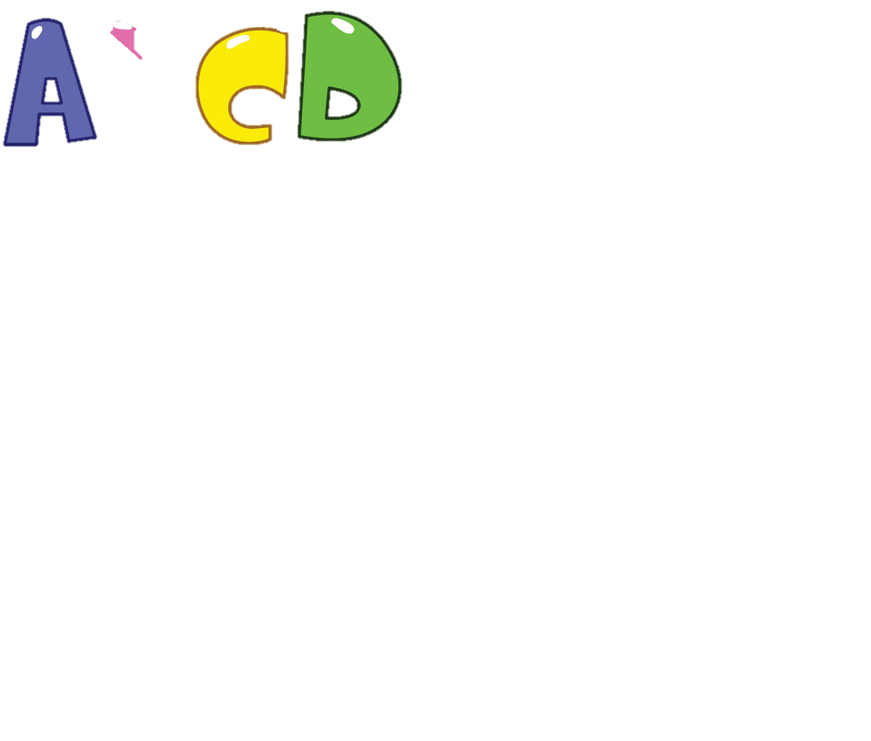


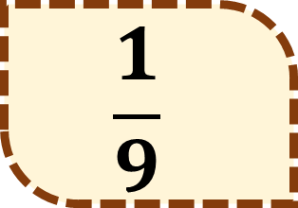
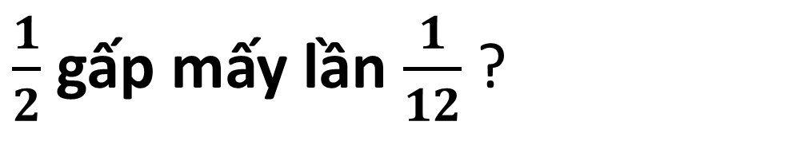
THỬ THÁCH CỦA GÀ MẸ
$\frac{1}{2}$ gấp mấy lần $\frac{1}{12}$ ?
Vận dụng:
2
18
6
$$\frac{1}{9}$$
Notes:
Nhấn chọn đáp án đúng (câu B)

Slide 19

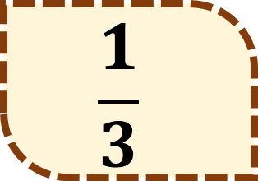
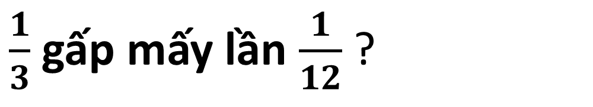
THỬ THÁCH CỦA GÀ MẸ
$\frac{1}{3}$ gấp mấy lần $\frac{1}{12}$ ?
Vận dụng:
4
2
3
$$\frac{1}{3}$$
Notes:
Nhấn chọn đáp án đúng (câu A)

Slide 20
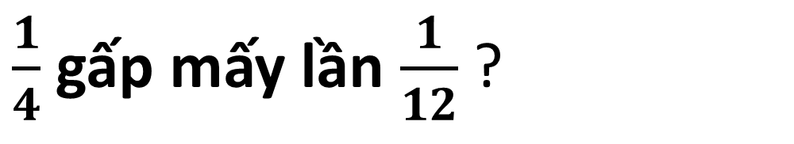
THỬ THÁCH CỦA GÀ MẸ
$\frac{1}{4}$ gấp mấy lần $\frac{1}{12}$ ?
Vận dụng:
9
18
3
$$\frac{1}{9}$$
Notes:
Nhấn chọn đáp án đúng (câu B)

Slide 21
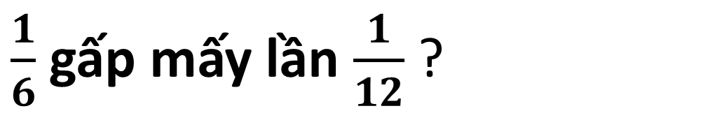
THỬ THÁCH CỦA GÀ MẸ
$\frac{1}{6}$ gấp mấy lần $\frac{1}{12}$ ?
Vận dụng:
2
5
3
$$\frac{1}{3}$$
Notes:
Nhấn chọn đáp án đúng (câu A)

Slide 22
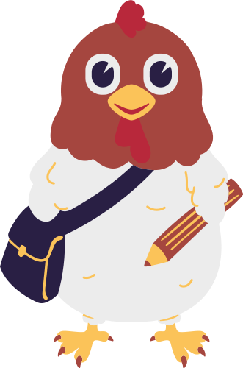
Chúc mừng bạn đã vượt qua thử thách

Slide 23

Cám ơn các bạn nhỏ nhé!
Hẹn gặp lại các bạn.

